Slide 1
Ｇａｍｅ開発指南書３
ＳｈｏｏｔｉｎｇＧａｍｅ開発
主人公機をＰｒｏｇｒａｍする

Slide 2
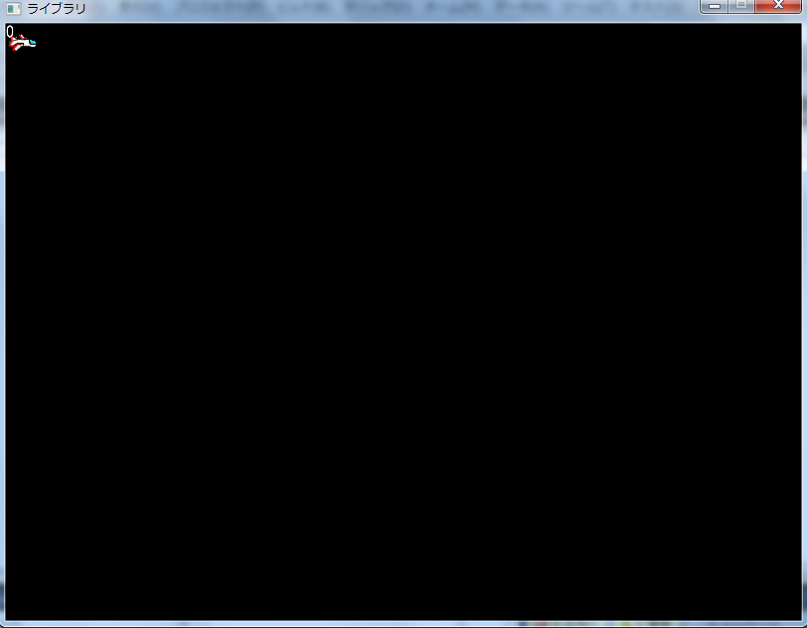
・座標を知る
主人公機を動かすためには座標を知る必要があります。数学とは原点の位置が違うので注意しましょう。
Windowの左上が原点があり、Y軸が下方向にPlusで上方向がMinusとなる。
ようするに見えない部分はMinus方向と考えるとわかりやすい
プラス
マイナス
-Y方向
原点（0,0）
-X方向
+X方向
2Dでは最小単位は
Pixel(ピクセル)
Windowの幅は基本的に
横 ＝ 800pixel
縦 ＝ 600pixel
で設定されています。変更可
+Y方向

Slide 3
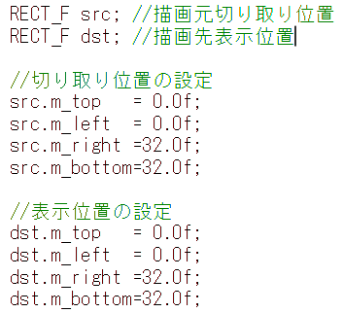
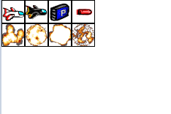
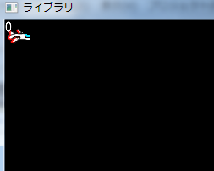
・描画の仕組みを知る
描画したい位置を４つ指定してすることで描画したい部分を設定します。
( src.m_left , src.m_top )
x y
( src.m_ right , src.m_bottom)
x y
( dst.m_left , dst.m_top )
x y
(dst.m_ right , dst.m_bottom)
x y
表示位置を色々いじってみましょう。

Slide 4


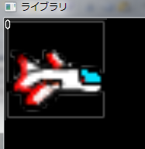




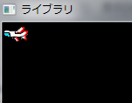
・表示位置情報を色々いじってみよう
Leftとrightを両方１００加算したため
ｘ方向に表示位置が１００Pixelずれる。
topとleftは動かさずにrightとbottomに１００加算した
よって、Ｘ・Ｙ方向に１００Pixel拡大した
leftとrightの値を逆に設定した。
向きが反転した
上記をさらにtopとbottomの値も逆に設定した。
左右と上下向きが反転した
数値を色々設定しなおす事で、拡大したり向きが変わったり変化します。

Slide 5
・主人公機を動かそう
数字を設定だと主人公機は動きません。動かすには、数値が変動できる変数を使います。
・変数とは
数学で見たことあると思いますが、変動する数字です。ProgramではData（値）をひとつだけ保存する事ができるモノです
変数
Memory
Programで変数を宣言するとMemoryからDataを保存できる変数を作り出せる。
5
100
100
変数
変数
変数
変数
5
5
Dataを１つだけ保存できる
新しくDataを入れると前のDataは上書きされる

Slide 6
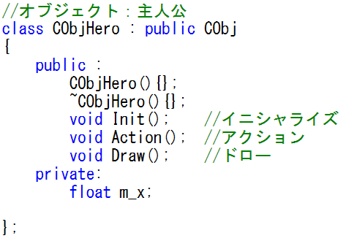
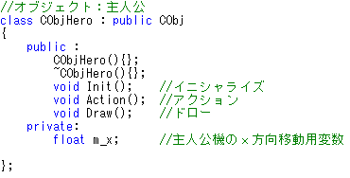
・変数を宣言する
変数はObjHero.hのclass内で宣言します。
float m_x; の部分が変数を宣言です。
変数の宣言には、型・名前の２つ要素が必要になります。
float m_x;
型（Type）
名前（name）
少数の値を保存できるTypeのm_xと言う名前の変数を作成した。
これで、変数の宣言ができました。それではCommentをつけましょう。
このように変数が何に使用するのかを書いておくと非常に
わかりやすいです。

Slide 7
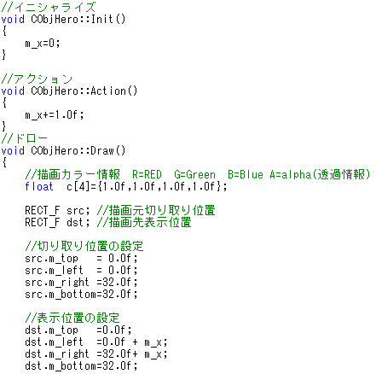
・主人公機を動かす。
ObjHero.cppに変数を利用したProgramを追加しましょう。
変数m_xの値を0を入れて初期化
このＩｎｉｔMethodは初めに一回だけ実行される。
変数m_xの値に１を加算代入する。
このＡｃｔｉｏｎMethodは常にLoopし続けている。
表示位置は、m_xが加算されている。
m_xはＡｃｔｉｏｎMethodによって常に１加算され続けるため
主人公機が動いてるように見える。
このＤｒａｗMethodもＡｃｔｉｏｎMethod同様にLoopしている。
うまくいけば、主人公機が勝手にｘ方向に移動します。

Slide 8

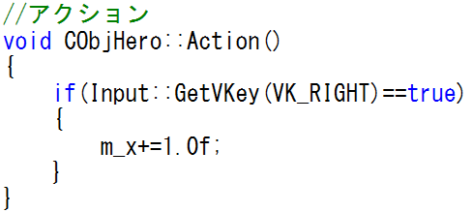
・Keyで主人公機を動かそう
CObjHero.cppにkey制御programを追加してみよう。key認識させるには、WinInputs.hのIncludeさせます。
・Keyを入力program追加
keyの制御にはif文と言う制御文を使います。
If文は、（ ）の条件が正しい場合、{ }（Block）の中の命令を
実行するという制御命令です。ＡｃｔｉｏｎMethodに追加した命令を
できる限り翻訳すると下記のようになる。
もし カーソルの左キーの状態を調べた時 true（押されてる）と等しい 場合、
（ キー認識(押されてる＝true 押されていない=false) ）
If ( Input::GetVKey(VK_RIGHIT) == true )
{
m_x+=1.0f;
}
変数m_xに1.0fの値を加算代入しなさい

Slide 9
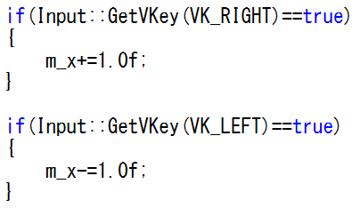
・左右に動かせるようにする
右に移動のprogramに左に移動できるprogramを追加しました。
Ｉｎｐｕｔ：：ＧｅｔＶｋｅｙMethodは（ ）の中に押しているかどうか調べたいKeyを入れると、押してるをtrue・押していないをfalseで
返してくれます。それを「==（左辺と右辺等しい）」で比較してtrueと同じであるか調べています。
これで、主人公機は左右に動かす事ができました。

Slide 10
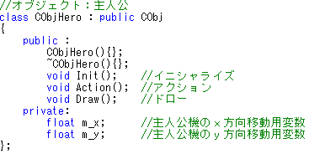
・上下にも移動可能にする
左右はできたので今度は上下です。上下させるためには変数をもう１つ作る必要があります。
赤い矢印（ｘ軸）の方向への移動はm_xの値を増減で表現した。
m_xは、それ以外の仕事をさせてはいけない。
１つの仕事しかできないのは理由は変数は１つのDataしか記憶できないため、よってm_xでは緑色の矢印（ｙ軸）方向
の値を入れる事ができない。
この行を追加
変数名をｙ軸方向移動用なので、m_yとします。

Slide 11

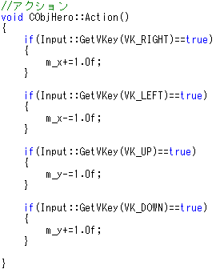

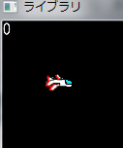
・上下Programの追加
先ほど作った変数m_yの値を0に初期化
上下のKeyが押されてるか調べて、押していたら、m_yの値を
増減させる。
これで主人公機は
上下左右に移動ができます
最後に、表示位置部分を更新する

Slide 12
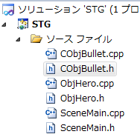
・弾丸を発射するprogram
Shootingって事なので、主人公機から弾を発射させましょう。発射の前に弾丸Objectを作る必要があります。
主人公機Objectのｃｐｐとｈを用意した時と同じような内容を行います。
SolutionExplorerの「ソースファイル」でMouseの右Clickして「追加」の新しい項目をClick
CObjBulletと言う名前で ＣｐｐFileとＨFileを作りましょう。
ＣｐｐとＨfileの作り方は主人公機作成で説明済みなので細かな内容は省略しています。

Slide 13
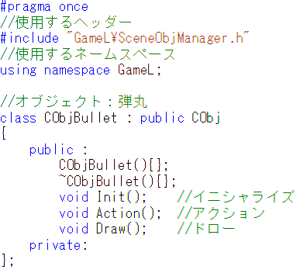
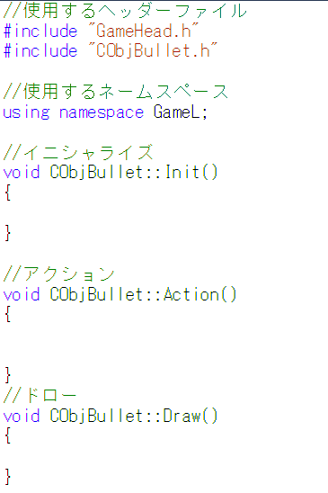
・弾丸ObjectProgramを作成する。
弾丸のProgramが空っぽのモノを書きます中身は後です。主人公機のObjectProgramを参考にすると良いでしょう。
ＣＯｂｊＢｕｌｌｅｔ.ｈ
ＣＯｂｊＢｕｌｌｅｔ.ｃｐｐ

Slide 14
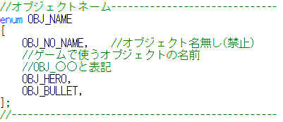

・作った弾丸Objectのprogramの関連付けに必要なモノを登録させる。
ＧａｍｅＨｅａｄ.ｈに先に登録を済ませておきましょう。
追加：Object名を入れましょう。
追加：HeaderFileも登録しておきましょう
登録は、先に済ませておくとMiss率が下がるのでやっておきましょう。

Slide 15

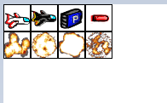
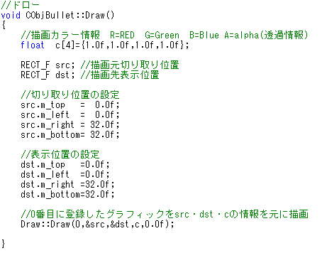

・弾丸のGraphicを描画部分を作成する
ここも、主人公機のProgramを参考に作るのですが、描画元の部分を主人公機から弾丸のGraphicまで、ずらす必要が
あります。
0pixel
32pixel
64pixel
96pixel
126pixel
0pixel
32pixel
64pixel
切り取り位置はGraphicの右側にある弾丸なので
pixel位置は上記に決定しましょう。

Slide 16

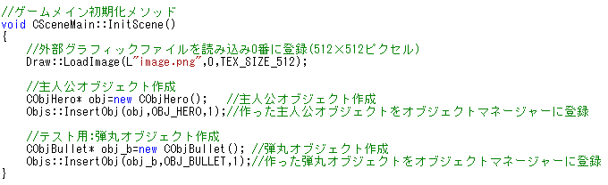

・とりあえずＳｃｅｎｅＭａｉｎ.cppで弾丸objectを仮配置してみる。
Programをしている中で、いきなり正解を求めるのは間違っています。弾丸いきなり作ろうと考えずに、とりあえず弾丸が表示
できるかの確認、とりあえず配置できるかの確認と何度もTestを繰り返し最終的に弾丸のprogramが完成させます。
弾丸ObjectのHeaderのTest用に追加
追加！ とりあえず、Test用でObjectを配置してみて動くかどうか確認しよう。
弾丸が表示できていたら、ここまでのprogramは正しいというわけです。ProgramのErrorがわからない人の大半は
Testをせずに正常に動くかどうかわからないまま次々と作っている人です。

Slide 17
・正常に動いたらTestProgramを削除
正常に動いてるならTestは終了です。objcetの作成部分のprogramだけ消します。
赤線で消した部分がTest用なので削除しましょう。今度は、弾丸を主人公機から発射するようにprogramを書きましょう。

Slide 18
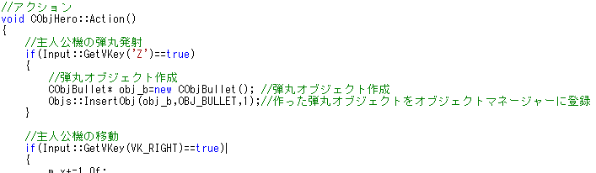
・主人公機のcppで、弾丸objectを生成する
CursorKeyなどの特殊Key以外は
‘ ’（single-quotation）でKey名を囲みます
今回の場合は‘ｚ’でＺbuttonを調べて
います。
シングルクォーテーション
F5で実行しましたら、主人公機を動かして、Ｚbuttonを押してみましょう！弾丸が発射されます。
と思ってみたら、画面の原点から生成されました。たしかに主人公機から弾丸を生成しなさいとprogramを打ちましたが、
弾丸に主人公機位置から弾丸を生成しなさいと命令を入れていないからこのようなことになりました。
それでは、弾丸にprogramを追加しましょう。

Slide 19
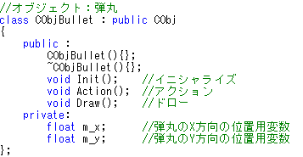

・主人公機位置から弾丸発射
主人公機位置から弾丸を発射させるには、弾丸が主人公機の位置情報が必要です。また、その情報確保するための変数も
必要になります。
CObjBullet.hのclass内で変数を宣言
弾丸はｘとｙの位置情報を持つ。
・主人公機の情報（位置情報）を弾丸に持っていくための入り口を作る
主人公から情報をもらうためには情報を受け取るための入り口が必要になる。
変更
コンストラクタ
この入り口にはConstructorと引数という機能を使います。説明は後で行いますのでprogramを組みましょう。

Slide 20
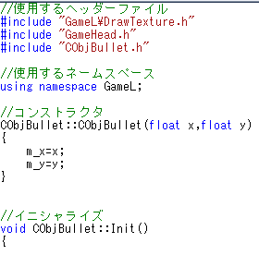
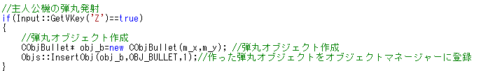
・Constructorの中身を作る
CobjBullet.cppでConstructorで位置情報の受け取るようにするため、命令を加えます。
Constructorの命令を追加
Constructorで受け取った情報を変数に送ります。
Constructorはobjectを生成した時に実行されるMethodです。
Methodに引数を用いることで情報の渡す事ができる
ここでは、主人公の位置を弾丸に渡している
・Constructorが変わったので主人公機の部分も変更

Slide 21

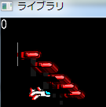
・受け取った情報を弾丸の位置として使う
CobjBullet.cppのDrawMethodの表示位置の設定したところに変数を利用する。
変数を追加
・ Constructorと引数を使って主人公機の情報を受け渡してる部分を見る
コンストラクタはobjectが作られた時に呼び出される
Methodです。
主人公機の位置情報
引数で渡すことができる。
以下のように引数は( )に、変数宣言のように設定すれ
ば、同じType情報渡すことができる
利用する
F5でprogramでCheck！
主人公機と同じ場所から
出てきたらOK！
渡した情報を変数に入れる

Slide 22

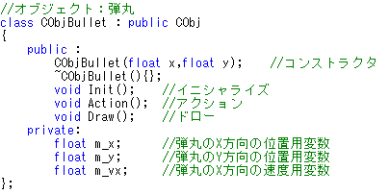
・弾丸を動かす
弾丸がそのまま止まっていると少しさみしいので、動くようにProgramを打ってみよう。
７pageにある主人公機を動かすと同じ方法です。
ＡｃｔｉｏｎMethodはLoopしているので、m_x変数に常に2.0ｆと言う値が加算代入されるので右へ移動し続けます。
・OnePoint! 速度を使って弾丸に緩急をつける。
2.0ｆを20.0ｆなどの大きな値にすれば弾丸の速度は上がりますが、緩急をつけることでmissileっぽくもできます。
ミサイル
追加：弾丸の速度

Slide 23
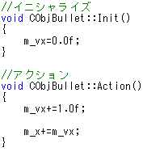
・program改造
弾丸の移動部分の命令を変更します。
一番初めにm_vxの値を0に初期化します。
ＡｃｔｉｏｎMethodで速度用のm_vxの値が１加算され続けます。
速度が上がっていきます。
m_xのこの弾丸の位置です。
m_xの値は、常に値が増えるm_vxの値を加算するので、時間が
経つつれ早く移動することになります。
ｱﾙｺﾞﾘｽﾞﾑ
programがどのような動きをさせるかと言う具体的手順をAlgorithmと言います。
また記憶するためのモノ・変数等をDataStructure・Data構造と言います。
Programとは、 AlgorithmとDataStructureの２つで作られています。
ストラクチャー

